Slide 1
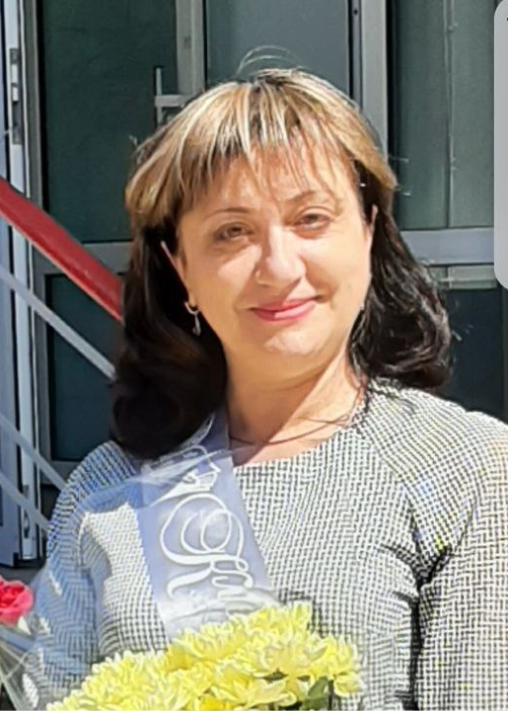
Лисенко Неллі Олександрівна вчитель географії та біології
Я для учнів - надійний помічник, наставник.
Я для колег – друг, порадник.
Я для родини – мама, донька, бабуся.
Візія - вчитель-новатор, що володіє сучасними методами навчання і вчить екологічно-доцільному мисленню.
Місія – зробити навчання простішим, продуктивнішим, приємнішим і виховати в учнів насамперед людяність.
Професійні інтереси та навички:
Робота у складі творчої групи, створення посібника «Бінарні уроки», що став лауреатом міської виставки педагогічних технології «Зернини досвіду» 2019
Участь у навчанні та впровадженні проєкту «Інтелект України»

Slide 2
Досвід викладання, досягнення
Досвід викладання: 36 років. Викладання в гімназії: 20 років.
Досягнення: декілька років поспіль отримання призових місць у Всеукраїнській учнівській олімпіаді з біології
Корнієнко Ксенія - 3 місце (ІІІ етап) 2020 рік;
Самелюк Анастасія – 3 місце (ІІ етап) 2021 рік;
1 місце (ІІ етап) 2022 рік;
1 місце (ІІІ етап) 2022 рік;

Slide 3
Сертифікати
За атестаційний період з 2018 по 2023 рр. отримано 26 сертифікатів (729 годин (22,74 ЄКТС кридитів)). Найважливішими й найпродуктивнішими для роботи вважаю курси
«Критичне мислення для освітян» 2019 рік
«Автостопом по біології» 2020 рік
«Підвищення кваліфікації вчителів біології та географії науково-педагогічного проєкту «Інтелект України»» 2022 рік

Slide 4
Особливі навички, якими я пишаюсь
Проектна робота на уроках біології
Індивідуальна робота з учнями-олімпіадниками
Плідна робота у творчих групах
Уроки-мандрівки, уроки-дослідження
Індивідуальна робота з батьками
Впровадження технологій проєкту «Інтелект України»

Slide 5
Плани, партнерська взаємодія з учасниками освітнього процесу
Опанувати технології Canva та Seterra.
Продовжувати навчати учнів екологічно-доцільному мисленню.
Продовжувати працювати з учнями-олімпіадниками.
Збільшити взаємодію з батьками та учнями за межами навчального процесу.

